Slide 1

سيكولوجية الشائعات

Slide 2
بسم الله الرحمن الرحيم
. يا أيها الذين آمنوا إن جاءكم فاسق بنبأ فتبينوا أن تصيبوا قوماً بجهالة فتصبحوا على ما فعلتم نادمين .
صدق الله العظيم
(آية 6- سورة الحجرات)
2

Slide 3

عنـــــاصر المحاضـــــرة
مـقـدمــة .
نبذة تاريخية عن الشائعات .
تعريف الشائعات .
خصائص الشائعات .
التفسيرات النفسية للشائعات .
أهداف الشائعات .
دوافع إطلاق الشائعة .
العوامل المهيئة لنشأة الشائعة .
3

Slide 4
عنـــــاصر المحاضـــــرة
مصدر الشائعات .
أنواع الشائعات .
أشهر الشائعات .
أساليب مواجهة الشائعة والحد من تأثيرها .
دور القائد العسكرى لمجابهة الشائعات والتحصين ضدها .
دور الجندى العسكرى لمجابهة الشائعات والتحصين ضدها .
3

Slide 5
مقدمـــة
تعتبر الشائعات من أبرز وأخطر أساليب العمليات النفسية إستخداماً وتأثيراً على الأهداف المخاطبة لكونها تجيب على تساؤلات بأسلوب يرضى جميع الإتجاهات والآراء وبالتالى يكون لها التأثير الفعال والمدمر
على إتجاهات / عواطف / سلوكيات تلك الأهداف المخاطبة .
ويشهد تاريخ الحروب بأن للشائعات دوراً خطيراً فقد عرفها الإنسان وإستخدمها كأحد أسلحة الحرب النفسية فى صراعاته مع عدوه كما كشفت بحوث عديدة عن تأثير الشائعات على الروح المعنوية فقد بينت هذه الدراسات أن الروح المعنويـة العالية ترتبط بزيادة الإنتاج وأن الروح المعنوية المنخفضة ترتبط بإنخفاض إنتاج الفرد فإذا كان العـدو يلجأ
إلـى تدمير الروح المعنوية لأبناء الوطن بشكل مباشر من خلال نشر الشائعـات فإنه يستهدف فى حقيقة الأمر التأثير غير المباشر
على الكفاءة العقلية والإنتاجية للإنسان .
3
4

Slide 6
نبذة تاريخية عن الشائعات
على الرغم من أن الشائعة بشكلها ومضمونها تمثل أحد أهم الظواهر الإجتماعية والنفسية للقرن الواحد والعشرين إلا أن جذورها تمتد
إلى أعمـاق الماضى فإنها أثرت على الإنسان والمجتمعات منذ بدء الخليقة.
أول شائعــة فى تاريخ البشرية " شائعة إبليــس " :
والتى أخرجت آدم وحواء من الجنة حيث أشاع أن الشجرة التى حرمها الله تعالى شجرة الخلد حتى أكلوا منها فقد حقق إبليس هدفه من ذلك بإخراج سيدنا آدم علية السلام والسيدة حواء من الجنة حقداً وكراهية لبنى البشر حتى الآن .
6

Slide 7

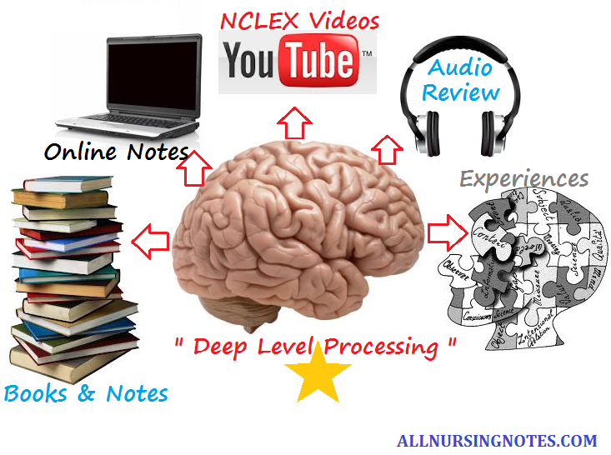

ويرتبط استخدام الألوان بثلاث تأثيرات هى :
تعريف الشائعات
عبارة قابلة للتصديق لا تطلب برهان أو دليل تنتقل من شخص لآخر
عن طريق الكلمة الشفهية أو من خلال وسيلة من وسائل
العمليات النفسية .
ما هى وسائل العمليات النفسية ؟
5

Slide 8
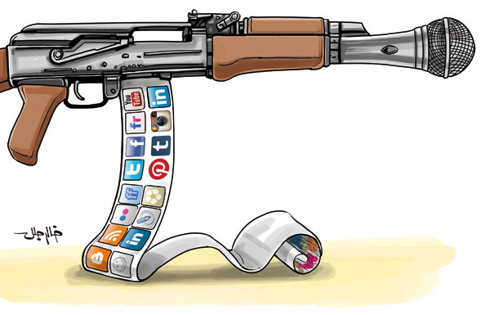
خصائص الشائعات
تعتمد على الغموض وإخفاء المصدر .
لا تحتاج لمستوى ثقافى معين .
الإنتشار السريع .
. العمليات النفسية تستخدم من قبل المخططين فى جميع مراحل
تستخدم كافة وسائل العمليات النفسية فى نشرها .
تعتمد على إستغلال الإحتياجات الأساسية للجماهير .
إعتماد المخطط على شخصيات معينة لها ميل لحب الظهور والعلم ببواطن الأمور فى نقلها وإنتشارها .
7

Slide 9
التفسيرات النفسية للشائعة
مدرسة التحليل النفسى
يفسر أصحاب مدرسة التحليل النفسى أن الشائعة تكشف عن محتويات اللاوعى الجماعى بصورة ملتوية عن طريق بعض الحيل النفسية كالإسقاط و تنجح الشائعة فى قوة تأثيرها حين تكون قادرة على تحريك كوامن اللاوعى والإنفعالات المكبوته .
المدرسة المعرفية
أصحاب المدرسة المعرفية يُرجعون الشائعة إلى عدم الوضوح المعرفى فكلما كانت الأمور ضبابية وملتبسة كلما كان الجو مهيئاً لإنتشار الشائعات ويرى أصحاب "فكرة الإحتياجات" أن الشائعة تحقق لأصحابها إشباع إحتياجات غير مُشبعة .
3
4

Slide 10

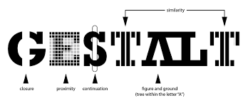
التفسيرات النفسية للشائعة
نطرية الجشطلت/ الجشتالت
يرى فريق كبير من علماء النفس أن إنتشار الشائعة يعتمد جزئياً
على نظرية الجيشطلت (Gestalt) والتى تؤكد على أن الإدراك الحسى للأشياء يميل نحو البساطه والإحساس بالإكتمال والشائعات تنبثق لتشرح المواقف المميزة التى تُهم الفرد وتريحة نفسيا من التوتر والحيرة.
3
4

Slide 11


أهداف الشائعات
إثارة الفتن .
الإساءة الشخصية للفرد .
التحريض لقيام الثورات .
خفض الروح المعنوية للشعب .
الإضرار بالقوات المسلحة .
إحداث توتر فى العلاقات بين القوات المتحالفة والصديقة .
19

Slide 12
دوافع إطلاق الشائعة
الإسقاط
العدوانية
جذب الإنتباه
التنبوء
19

Slide 13
العوامل المهيئة لنشأة الشائعة
العوامل المتصلة بالموضوع
درجة الغموض
درجة أهمية الموضوع
قانون الشائعات
x
شدة الشائعة = الأهمية الغموض .
8

Slide 14

العوامل المهيئة لنشأة الشائعة
العوامل المتصلة بالفرد
خصائص الجمهور
إشباع الرغبة
إتجاهات الأفراد
9

Slide 15
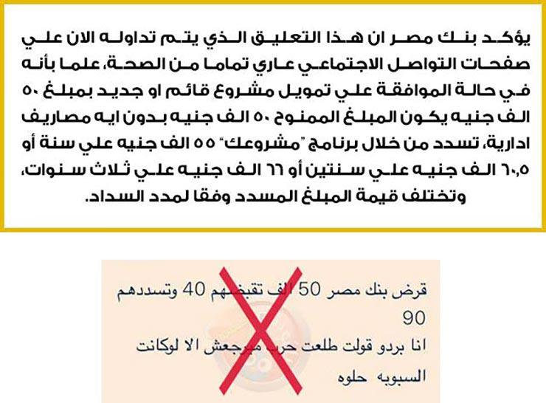
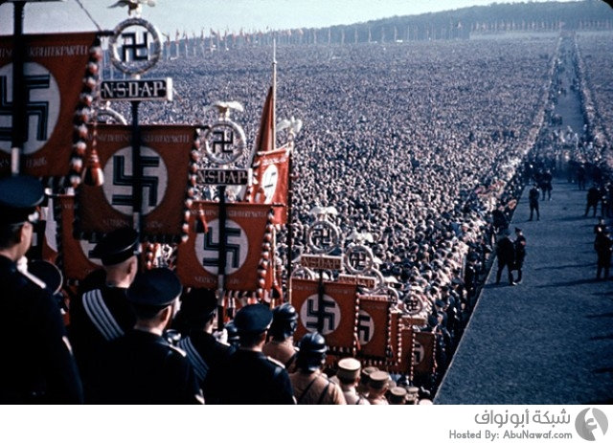
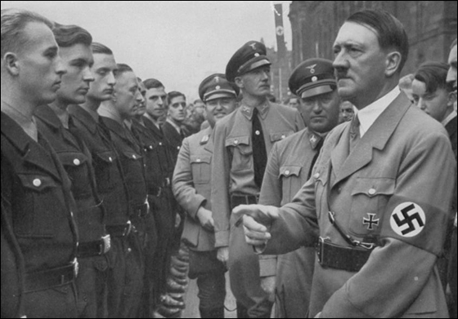
مصدر الشائعات
الشائعة المدبرة
هى التى يتم إعدادها ونشرها من خلال الحملات النفسية المخططة وتروج داخل صفوف الهدف بواسطة العملاء والمناديب والمعارضين داخل الدولة أو من خلال وسائل العمليات النفسية للدولة المخططة .
مثال
10

Slide 16
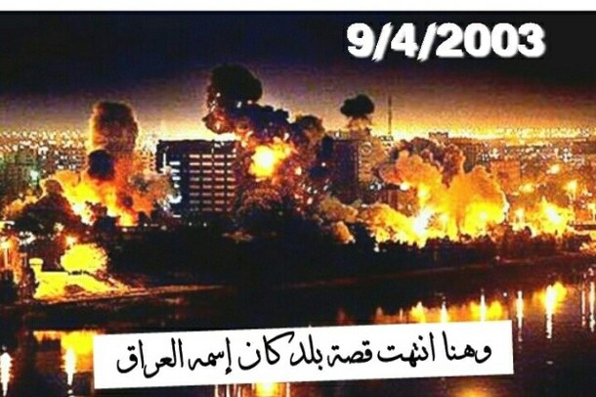

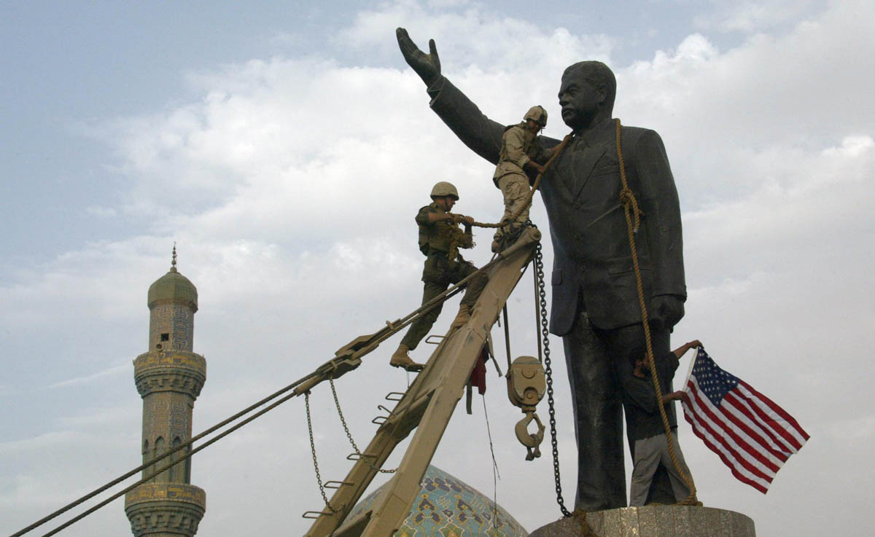
مصدر الشائعات
أمثلة آخرى
10

Slide 17
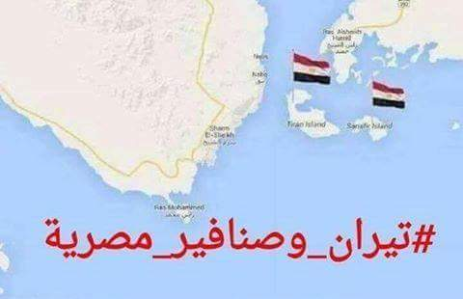
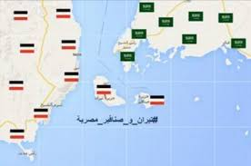
مصدر الشائعات
الشائعة التلقائية
هى التى تنبعث من تلقائها نتيجة لنقص أو غموض فى المعلومات المتوفرة عن حدث أو موضوع معين .
مثال
11

Slide 18
أنواع الشائعات
شائعة الأمل
شائعة الخوف/ الرعب
شائعة الحقد و الكراهية
الشائعة الغائصة
الشائعة الزاحفة
الشائعة السريعة
12

Slide 19
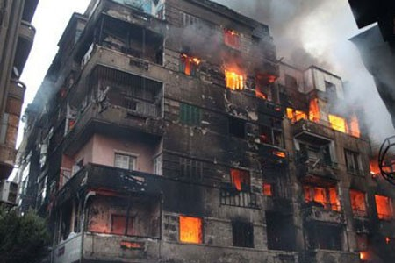
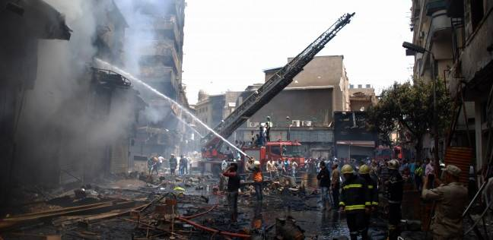
أنواع الشائعات
شائعة الخوف/ الرعب
تقوم على أساس التخويف من وقوع حوادث معينة ويقوى إنتشار هذا النوع من الشائعات عبر إستعداد كثير من الأفراد لتصديق
الإحتمال الأسوء.
مثال
13

Slide 20
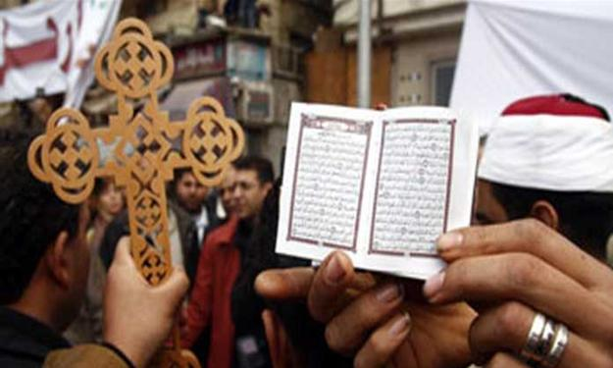
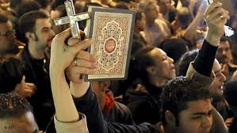
أنواع الشائعات
شائعة الحقد والكراهية
تقوم على أساس بث الكراهية والعداء وعدم الثقة والتعصب بين فئات الشعب وطبقات المجتمع .
مثال
14

Slide 21



أنواع الشائعات
شائعة الأمل
تقوم على أساس أمانى الأفراد من رغبات وأفكار يأملون فى تحقيقها حيث يعتمد إنتشار هذا النوع على رغبة الفرد فى تصديقها .
زيادة المرتبات / إقرار علاوات / إنخفاض الأسعار
مثال
15

Slide 22
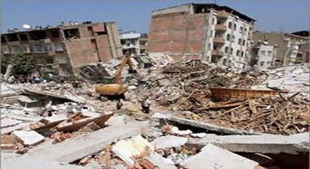
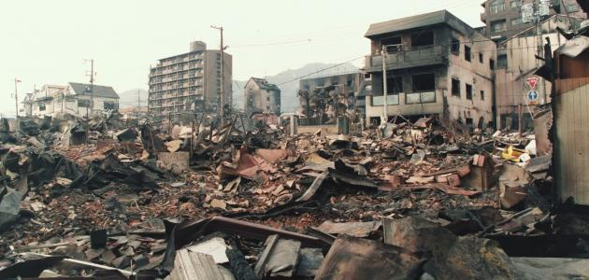
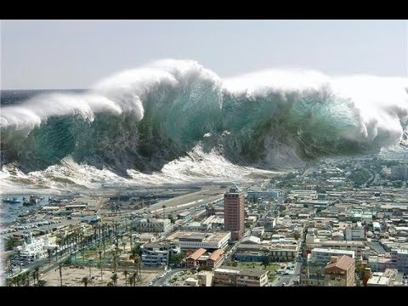
أنواع الشائعات
الشائعة السريعة
هى التى تنتشر بسرعة لتغطى أكبر حجم بشرى فى أقصر وقت وعادة
ما يظهر هذا النوع عند وقوع الحوادث والكوارث أو أثناء الهزيمة
فى زمن الحرب .
مثال
16

Slide 23

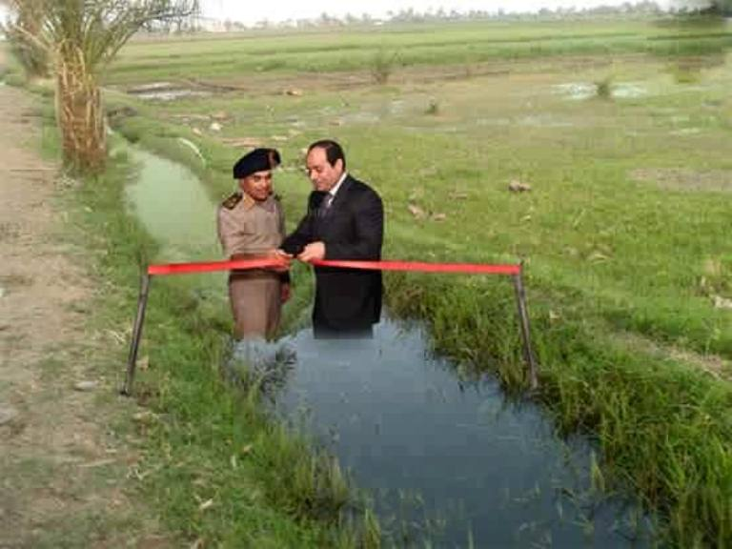
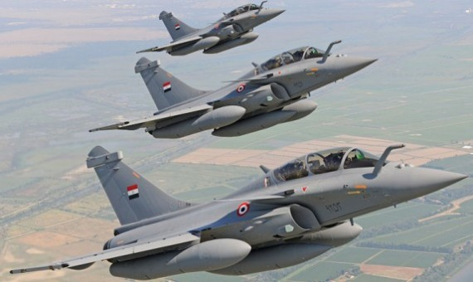
أنواع الشائعات
الشائعة الزاحفة
هى التى يتم ترويجها وإنتشارها ببطىء كالشائعات العدائية التى تستهدف القرارات السياسية والعسكرية بهدف ( التحقير منها –
فقد الثقة – عرقلة خطوات التقدم الإقتصادى والسياسة – التشكيك
فى قدرات وإمكانيات القوات المسلحة ) .
مثال
( قناة السويس الجديدة ترعة )
( طائرات الرافال طراز قديم وبها عيوب )
17

Slide 24
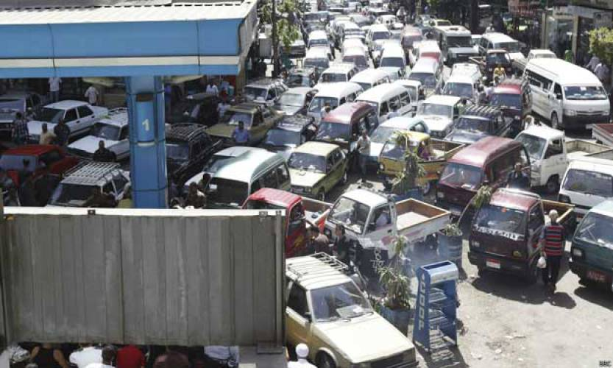
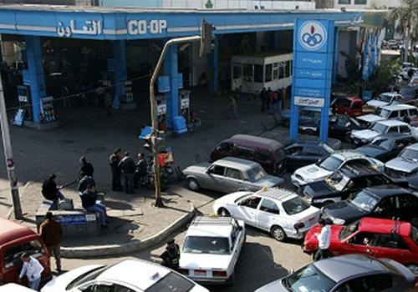
أنواع الشائعات
الشائعة الغائصة
هى التى تظل كامنة تحت السطح حتى تواتيها فرصة الظهور والإنتشار ثم تختفى مرة آخرى وعادة تهدف إلى إفتعال الأزمات كما أنها تروج ضد القيادات السياسية والشخصيات البارزة فى المجتمع .
مثال
( شائعة أزمة السولار )
18

Slide 25
أساليب مواجهة الشائعات والحد من تأثيرها
أسلوب التحكم الذاتى ( الداخلى )
والذى يتحقق من خلال ضبط الفرد لنفسة وإمتناعه عن ترويج الشائعة بصورة إرادية أو لا إرادية .
الصورة الإرادية تتمثل فى الإمتناع عن ترويج الشائعة
فى الحالات التى يعانى فيها الناس من الرقابة الشديدة وفرض عقوبات صارمة على سلوكهم .
الصورة اللا إرادية تتمثل فى قناعة الفرد فكرياً بضرورة التأكد من صحة الخبر قبل ترويجة نظراً لمدى خطورة الشائعات
على أمن وإستقرار المجتمع .
20

Slide 26
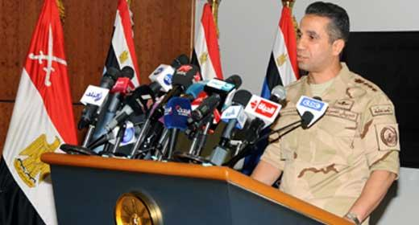
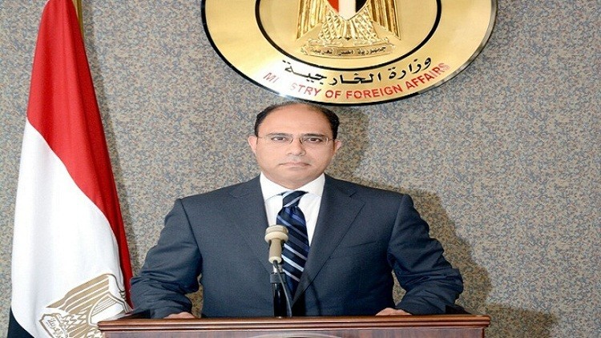
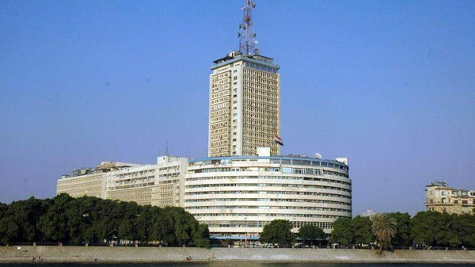
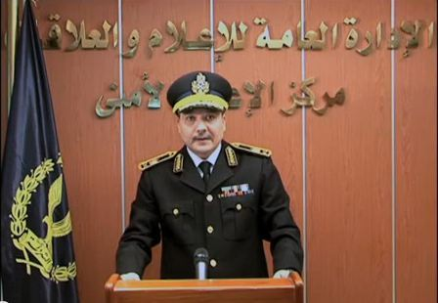
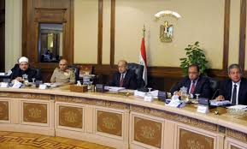
أساليب مواجهة الشائعات والحد من تأثيرها
أسلوب التحكم غير الذاتى ( الخارجى)
من خلال قيام الأجهزة الرسمية الحكومية أو غير الحكومية
فى المجتمع كأجهزة الإعلام والمؤسسات الثقافية والمتحدث الرسمى للوزارات بالتصدى للشائعات .
21

Slide 27


أساليب مواجهة الشائعات والحد من تأثيرها
طرق آخرى لمواجهة الشائعات
تشكيل لجان فحص بتحديد الوقائع والأحداث بحيث تصوغ تقريراً دقيقاَ عنها ويذاع بشكل متلاحق .
إستخدام الملصقات التى تصور الشائعة على أنها مصدر إعلام يخدم الجهات المعادية بما يجعل الناس أكثر إحجاماً عن ترويج الشائعات .
تدشين العديد من الصفحات على موقع التواصل الإجتماعى فيس بوك لمجابهة الشائعات وإيضاح حقيقة الأخبار والأحداث على غرار صفحة
( ده بجد ) .
22

Slide 28


أساليب مواجهة الشائعات والحد من تأثيرها
تكثيف البرامج الإعلامية ذات مصداقية التى تذيع الحقائق
وتدحض الأكاذيب .
تخصيص أعمدة فى الصحف والمجلات لكشف زيف الشائعات ومحاربتها .
عقد لقاءات تليفزيونية مع خبراء فى المجال الأمنى / النفسى / الإجتماعى لشرح وتوعية الرأى العام بمخاطر الإنسياق وراء الشائعات وترديدها .
الإستعانة بالأفلام والرسوم المتحركة لمجابهة الشائعات نظراً لقوة تأثيرها على العديد من فئات المجتمع وخاصة فى مرحلتى ( الطفولة / المراهقة ) .
22

Slide 29
دور القائد العسكرى لمجابهة الشائعات والتحصين ضدها
رصد الشائعات والتعرف على مصدرها ودوافعها وتفنيدها فى مهدها مع التبليغ الفورى للمتسوى الأعلى .
خلق الإدراك والوعى السليم لدى أفراد الوحدة من خلال عرض مادة علمية عن مخاطر الشائعات على الفرد والمجتمع .
التعرف المستمر والدقيق على مشكلات أفرادك ومحاولة حلها مع المعالجة السريعة والمدروسة للمشكلات التى قد تظهر بالوحدة .
البعد عن الذاتية فى الحكم على مستوى أداء وسلوكيات الأفراد .
23

Slide 30
دور الجندى فى مجابهة الشائعات والتحصين ضدها
عدم ترديد موضوع الشائعة مع باقى الأفراد ( داخل / خارج ) الوحدة .
الإبلاغ الفورى لقيادات الوحدة عن أى شائعات يتم ترديدها
داخل الوحدة .
ضرورة الحرص على تلقى المعلومات من المصادر الرسمية فقط
( القائد – المتحدث العسكرى – الجهات الحكومية ) .
عدم تصديق أى أخبار قد تكون من مصادر مجهولة من الأفراد
خارج الوحدة .
عدم نقل أى شائعات تتردد داخل الوحدة عند نزول
الأجازات / الراحات .
ضرورة العلم بأن ترديد الشائعة لها ضرر عليك وعلى أهلك وذويك .
23

Slide 31

الأسئلة
؟
؟
؟

